Slide 1

工作汇报
方向：智慧农场-遥感语义分割
汇报人：付嘉豪 指导老师：余银峰

Slide 2


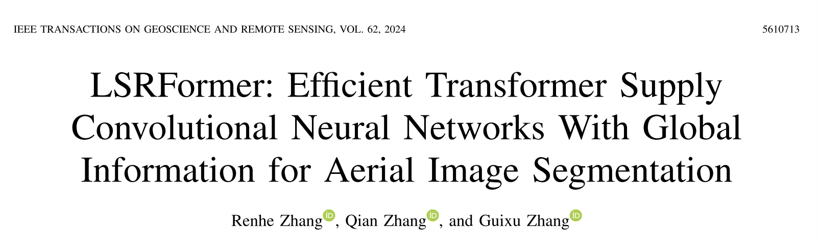
TGRS 2024

Slide 3
TGRS 2024
主要贡献：
作者设计了一种以CNN为核心，ViT为补充的块级串联结构组合，用于航空图像分割。与现有的联合收割机CNN和ViTs
1、构建了一个ConvLSR-Net体系结构，它将CNN和Transformer结合在一起，采用块级级联结构。
2、设计了一种新颖高效的两阶段SA计算方法。它由远程SA（LR-SA）和近程SA（SR-SA）组成。LR-SA算法在相邻窗口边界建立长程相关性，能够以条带稀疏采样和较低的计算代价获得近似的全局表示。然后，SR-SA将长距离信息从窗口边界扩散到窗口内部。
3、了解决ViT块中缺乏多尺度信息的问题，提出了一种多尺度卷积前馈网络（MSCFFN）.它通过内部多尺度卷积捕获多尺度信息。

Slide 4
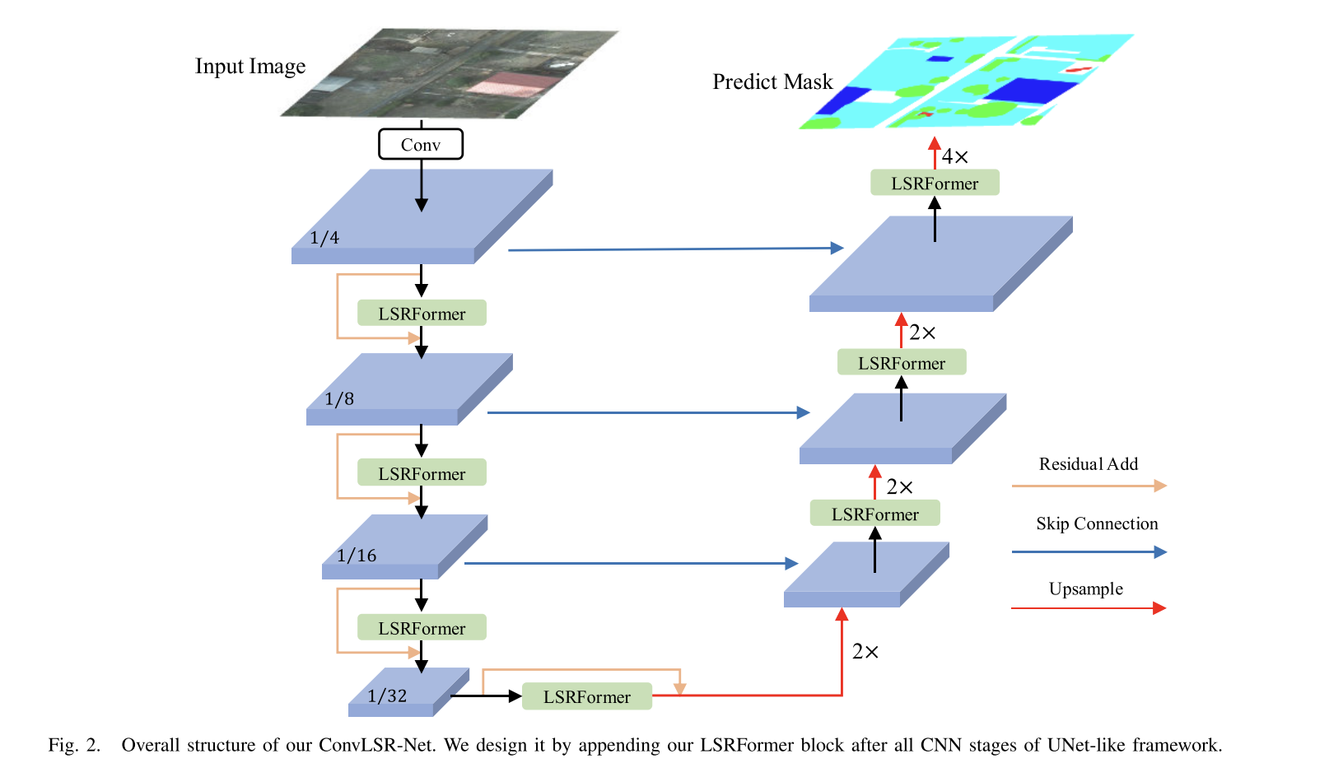
TGRS 2024
LSRFormer块中的SA模块与之前基于窗口的ViT（从短距离到长距离的管道）之间的主要区别在于，它建立了从长距离到短距离的上下文依赖关系。MSC-FFN用于弥补LSRFormer块内多尺度信息的缺乏。通过多尺度预卷积，增强了对航空图像中小目标的提取能力。

Slide 5
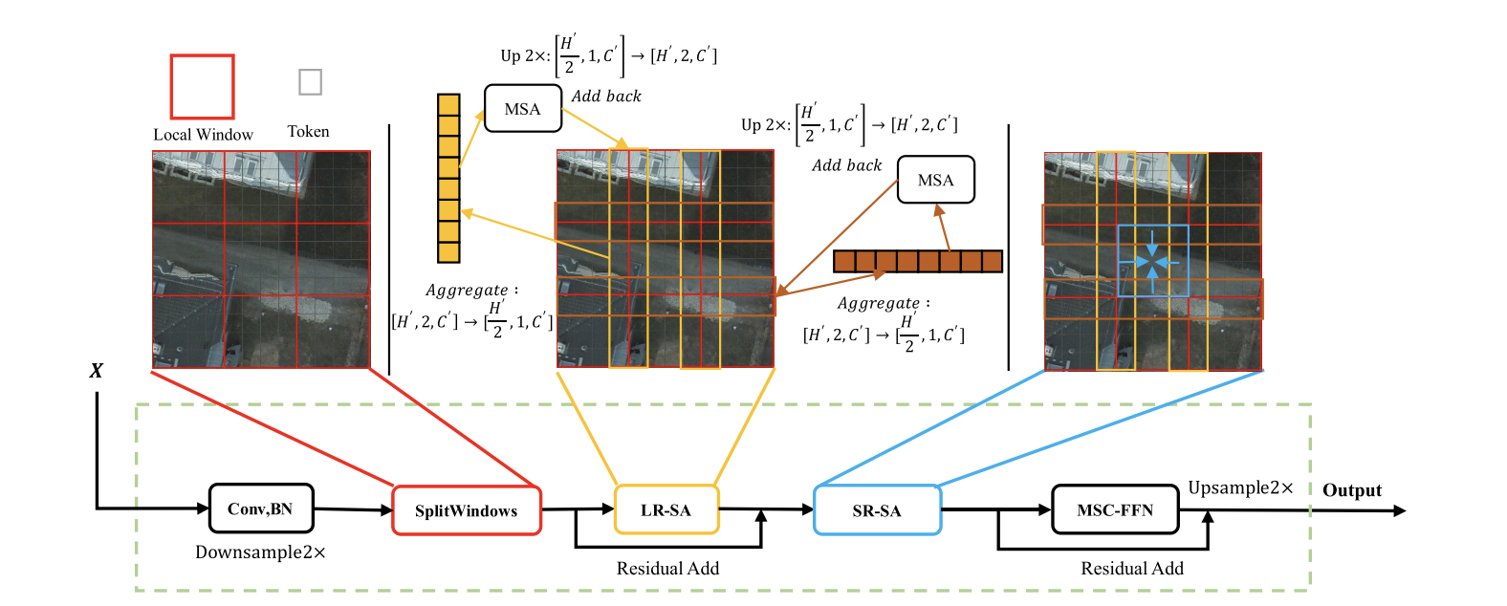
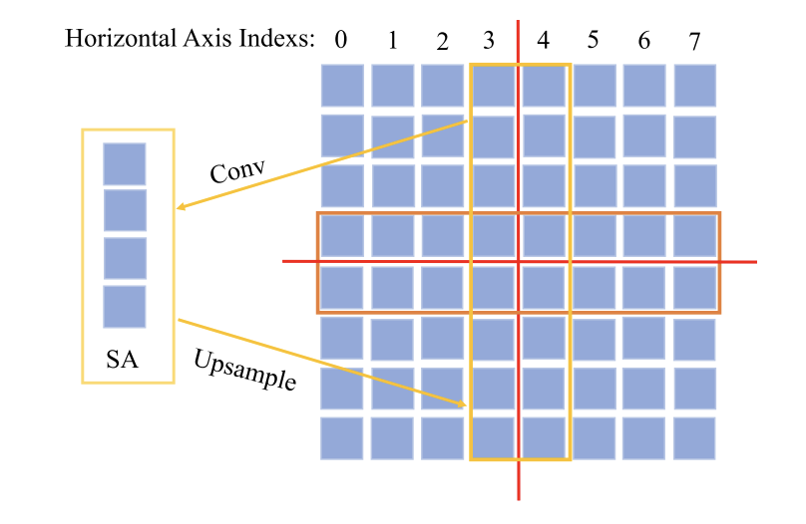
TGRS 2024
LSRFormer块由LR-SA、SR-SA和MSC-FFN组成。首先将输入的特征映射X ∈ RC×H×W卷积为X ∈ R（C/4）×（H/2）×（W/2）。然后，根据固定的集合大小将特征图分割为不重叠的局部窗口（红色框）
以8 × 8的特征图为例。两条红线将特征图划分为四个4 × 4窗口。然后，计算位于窗口（黄色框和橙子框）交界处的矩阵索引。在这里，将获得索引为{3，4}。提取两个框中的令牌，并使用卷积来进一步减少令牌数量。将提取出来的索引计算自注意力，加到原来的图片中，达到窗口间交互的目的，同时减少了计算量。最后在4 × 4的局部窗口内执行标准SA，以扩散远程信息。与全局SA相比，这大大降低了所需的计算成本。

Slide 6
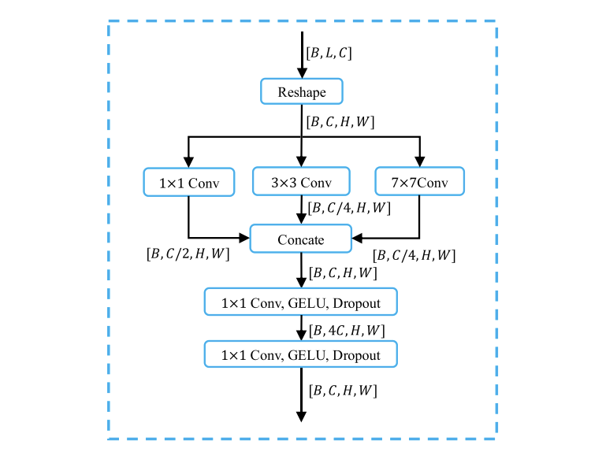
TGRS 2024
Multiscale Convolutional FFN
多尺度卷积FFN由于固定的窗口大小和令牌暗淡，以前的基于窗口的ViT块缺乏内部多尺度信息。因此，为了在LSRFormer块内引入多尺度特征，如图所示，通过与三个内核大小的卷积来捕获此信息

Slide 7
TGRS 2024
数据集
1）iSAID：它是最大的航空图像分割数据集。它包括15个前台类和一个后台类。它的训练、验证和测试集分别涉及1411/458/937张图像。
2）LoveDA：这是一个大型航空图像分割数据集，其中的图像包括农村和城市地区。这带来了相当大的挑战，如复杂的对象和不一致的类分布。具体而言，该数据集包含5987幅高分辨率光学航空影像，大小为2048 × 2048，包括7个土地覆盖类别。地面采样距离（GSD）为0.3 m
3）ISPRS Vaihingen和波茨坦：这两个数据集是研究人员在航空图像分割任务中使用最多的。Vaihingen数据集由33个精细空间分辨率TOP图像块（GSD 9 cm）组成，平均大小为2494 × 2064像素。该数据集包括五个前景类和一个背景类。波茨坦数据集包含38个非常精细的空间分辨率TOP图像块（GSD 5 cm），大小为6000 × 6000像素。它涉及与Vaihingen数据集相同的类别信息。

Slide 8
TGRS 2024
实验设置
采用AdamW用于具有余弦学习率变化策略的优化器。基本学习率为6e−4。我们在两个RTX 3090 GPU和Ubuntu 20.04操作系统上训练了我们的模型。对于波茨坦和Vaihingen数据集，训练时期被设置为105。对于iSAID和LoveDA数据集，训练时期分别为60和30。采用一些常见的数据增强，包括随机翻转，随机缩放和随机裁剪。使用ImageNet 中预训练的权重来初始化CNN主干，而LSRFormer块和解码器则随机初始化。
数据集分区：对于iSAID数据集，根据384个重叠像素裁剪了896 × 896的图像。它生成了33 978个用于训练的图像和11 644个用于验证的图像。对于ISPRS波茨坦和Vaihingen数据集，将图像裁剪为1024 × 1024。我们在Vaihingen数据集中使用广泛采用的16张图像进行训练，17张用于测试，而波茨坦数据集中的设置是24张用于训练，14张用于测试。对于LoveDA数据集，由于原始图像为1024 x 1024，因此我们没有对其进行裁剪

Slide 9
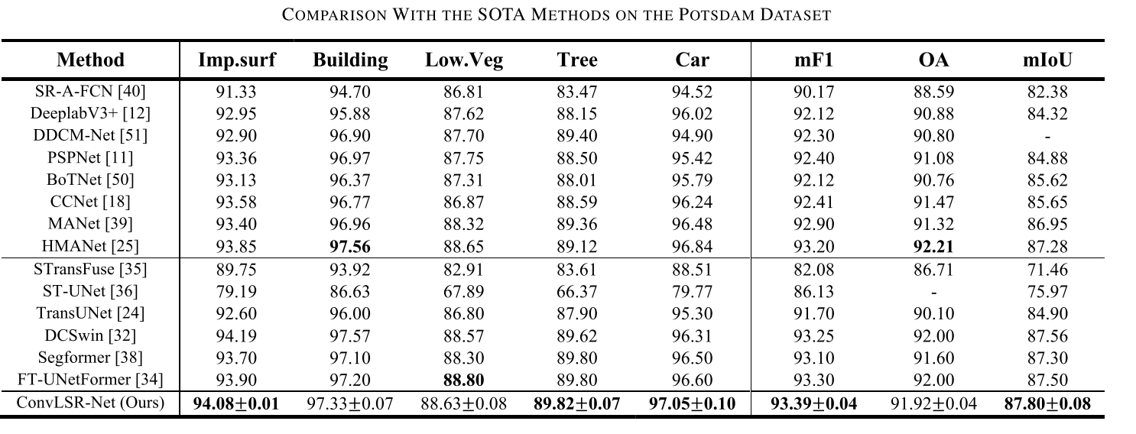
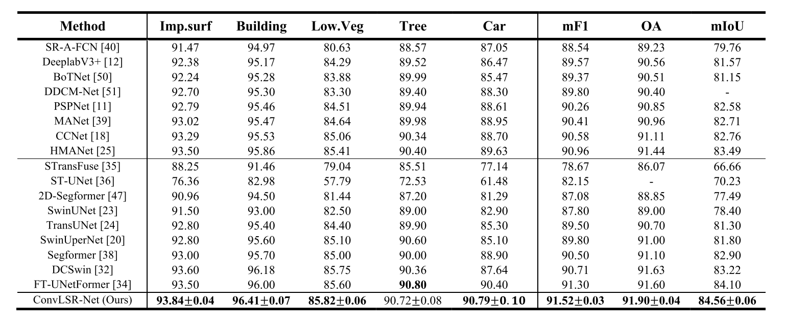
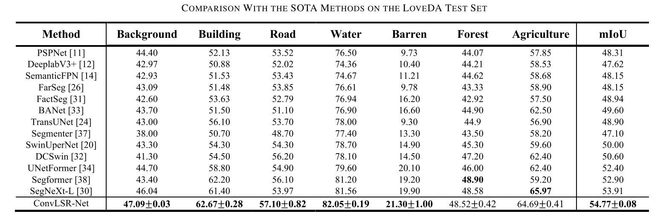
TGRS 2024
实验结果
在四个广泛使用的开放访问数据集上进行航空语义分割。
iSAID数据集（顶部）是为关键对象设计的，如移动的船舶、汽车和飞机。这些物体不能反映地理环境的特征。然而，LoveDA（下）研究反映地球表面生物物理物质的固定土地覆盖物。在数据量上也存在差异，比如波茨坦和瓦伊哈根虽然类别相似，但其数据量远高于瓦伊哈根。我们已经在四个数据集上实现了SOTA结果，而SOTA分割方法在一个数据集上表现良好，但在另一个数据集上表现一般。例如，在iSAD数据集上，SegNeXt 实现了70.3%的mIoU，但在LoveDA上，它比模型低0.86%（54.77%对53.91%）

Slide 10
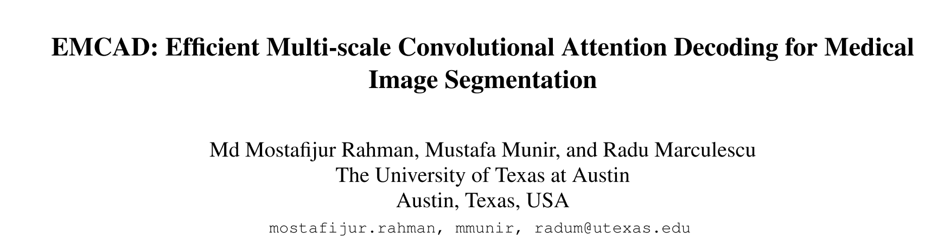
CVPR 2024

Slide 11
CVPR 2024
研究背景
SA（self attention）擅长捕获全局信息，但它不太擅长理解局部空间背景。为了解决这一限制，一些方法在解码器中集成了局部卷积注意力，以更好地掌握空间细节。尽管如此，这些方法仍然可能在计算上要求很高，因为它们经常使用昂贵的卷积块。这限制了它们在计算资源受限的现实场景中的适用性。
为了解决上述限制，论文引入了EMCAD，一种使用新的多尺度深度卷积块的高效多尺度卷积注意力解码。EMCAD通过高效的多尺度卷积增强了特征映射，同时通过使用通道、空间和分组(大核)门控注意机制整合了复杂的空间关系和局部注意。

Slide 12
CVPR 2024
主要贡献
1、高效的多尺度卷积注意模块:我们引入了MSCAM，一个新的高效的多尺度卷积注意模块，在多尺度上执行深度卷积;这细化了视觉编码器产生的特征图，并通过抑制不相关区域来捕获多尺度显著特征。深度卷积的使用使得MSCAM非常高效。
2、大核分组注意门:引入了一种新的分组注意门，将精炼的特征与跳过连接的特征融合在一起。通过在设计中使用更大的内核(3×3)群卷积而不是逐点卷积，以更少的计算在更大的局部上下文中捕获显著特征。
3、们引入了一种高效的多尺度级联全卷积注意力解码器(EMCAD)，用于二维医学图像分割;这利用了视觉编码器的多阶段特征，逐步增强了多尺度、多分辨率的空间表征。对于一个通道=[32,64,160,256]的微型编码器，EMCAD只有0.506M参数和0.11G FLOPs，

Slide 13
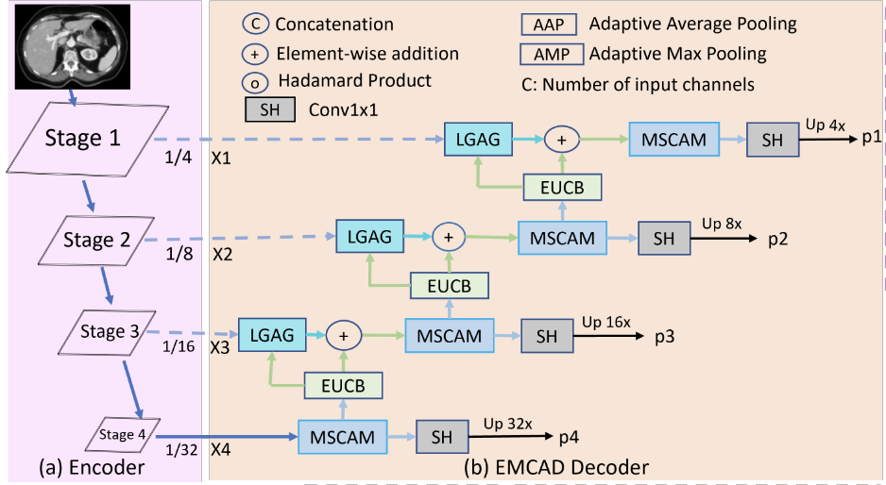
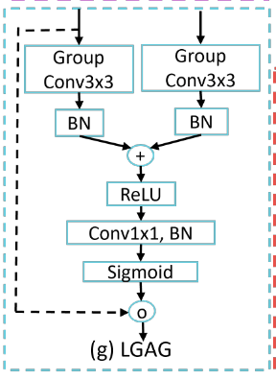
CVPR 2024
模型方法
LGAG：利用了select kernel net的选择思想，将编码器阶段的输出进行两次分组深度卷积，再通过sigmoid生成权重来逐点相乘完成选择
模型由 卷积注意模块(MSCAMs)和大核分组注意门(LGAGs)组成，前者用于对特征图进行低密度增强，后者通过门通注意机制对与跳跃连接融合的特征图进行细化;有效的上卷积块(eucb)用于上采样，随后增强特征映射和分割头(SHs)以产生分割输出。

Slide 14
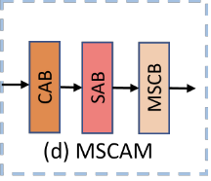
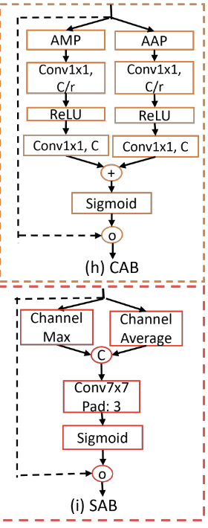
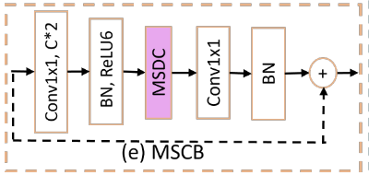
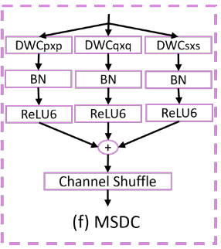
CVPR 2024
多尺度卷积注意模块(MSCAM)
MSCAM由强调相关通道的通道注意块CAB(·)、捕获局部上下文信息的空间注意块SAB(·)和增强保留上下文关系的特征映射的高效多尺度卷积块MSCB(·)组成。
CAB: （空间注意力）先对空间维度应用自适应最大池化AMP和自适应平均池化APP来提取整个特征图中最显著的特征
SAB:（通道注意力）将沿通道维度的最大值和平均值汇集在一起，以关注局部特征。然后，用一个大的内核卷积层来增强特征之间的局部上下文关系。sigmoid激活(σ)来计算注意力权重。
MSDC：利用深度卷积获取更大的感受野，通过调整三个分枝的卷积核大小，（通常为1，3，5）们使用通道洗牌操作来合并通道之间的关系。

Slide 15
CVPR 2024
实验设置
在一个48GB内存的NVIDIA RTX A6000 GPU上使用Pytorch 1.11.0实现了我们的网络并进行了实验。使用ImageNet预训练。
模型使用AdamW优化器[36]进行训练，学习率和权重衰减为1e−4。除了突触多器官(300个epoch, batch大小为6)和ACDC心脏器官(400个epoch, batch大小为12)外，我们一般训练200个epoch, batch大小为16，保留了基于DICE评分的最佳模型。
将图像大小调整为352×352，并使用多尺度{0.75,1.0,1.25}训练策略，对于ClinicDB [3]， Kvasir ， ColonDB ， ETIS ，BKAI ， ISIC17和ISIC18，我们将图像大小调整为256 ×256对于BUSI ， EM[6]和DSB18。对于突触和ACDC数据集，图像大小调整为224 ×224，随机旋转和翻转增强，优化交叉熵(0.3)和DICE(0.7)损失的组合。
对于二元分割，我们利用组合加权Bina-ryCrossEntropy (BCE)和加权IoU损失函数。

Slide 16
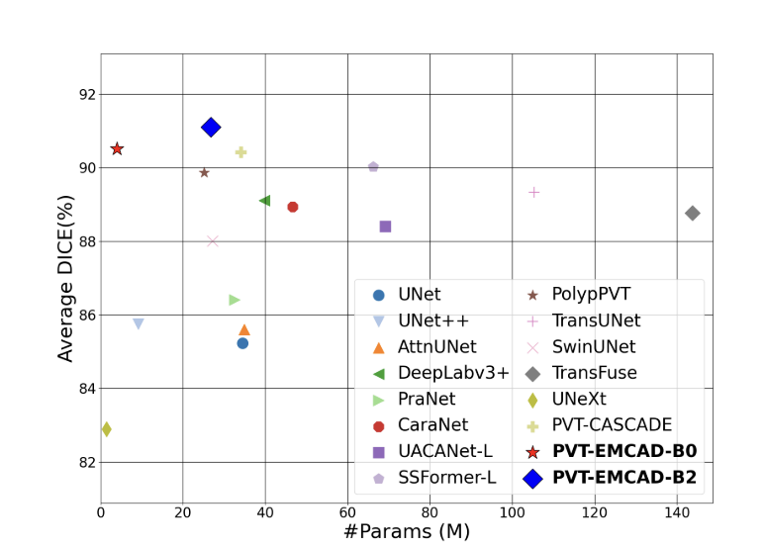
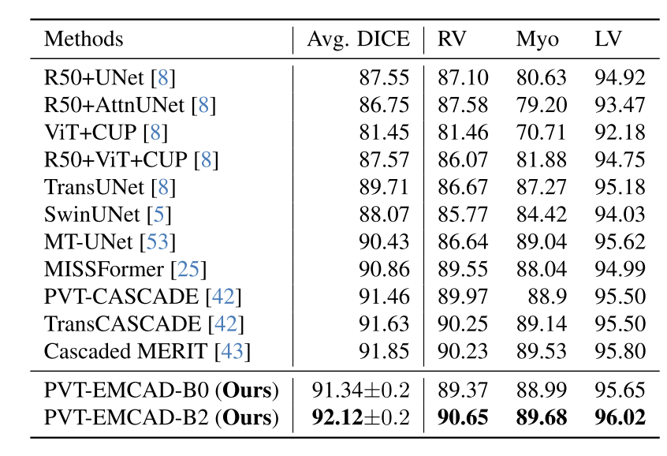
CVPR 2024
实验结果
基于ACDC数据集的心脏器官分割结果。论文提出的方法同样取得最好结果
基于ACDC数据集的心脏器官分割结果。在10个二值医学图像割数据集上，不同方法的平均DICE分数与#Params。论文提出的方法具有最少的参数，但DICE得分最高。

Slide 17
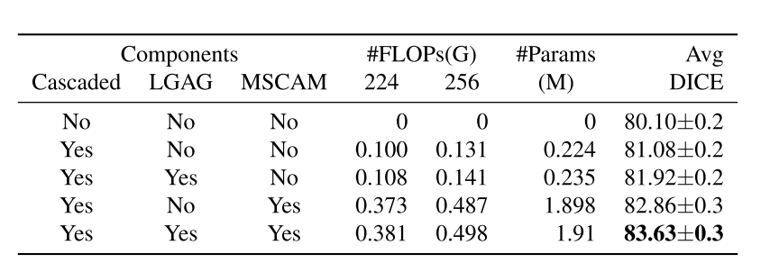
CVPR 2024
总结
如右图所示：
LGAG和MSCAM的结合提高了性能，然而，MSCAM被证明是更有效的。当LGAG和MSCAM模块一起使用时，它产生的最佳DICE分数为83.63%。同样明显的是，在额外的0.381G FLOPs和1.91M参数下，DICE分数提高了约3.53%。
本文提出了一种新型、高效的多尺度卷积注意力bi编码器EMCAD，用于医学图像分割中的多阶段特征合和细化。EMCAD采用多尺度深度卷积块，这是在特征图中捕获不同尺度信息的关键，是医学图像分割精度的关键因素。这种设计选择使用深度卷积而不是标准的3 ×3卷积块，使EMCAD非常高效。

Slide 18
非常感谢您的阅览
Thank you very much for your reading.

